Slide 1


计算机学院 龚玉清

Slide 2
  操作系统总复习（二）

Slide 3
操作系统的“一二三四五六”
程序一级
作业一级
Kernel
1个内核
2个接口
3个观点
4个特点
5个功能
6个类别
并发性
共享性
虚拟性
不确定性
资源管理者
用户界面
进程管理
处理机管理
存储管理
设备管理
信息管理
用户接口
批处理系统
分时系统
实时系统
个人计算机系统
网络操作系统
分布式操作系统

Slide 4
操作系统概论
什么是操作系统？
现代操作系统的五大组成部分？
现代操作系统的四个基本特征？
分时操作系统的四个基本特征？
操作系统的三种基本类型？
实时操作系统的特点？
多道程序设计的特点？
批处理操作系统的特点？
Notes:
并发性，虚拟性，共享性，随机性（不确定性）

Slide 5
现代操作系统特征
现代操作系统的四个基本特征
并发性
共享性
虚拟性
不确定性
Notes:
并发性，虚拟性，共享性，随机性（不确定性）

Slide 6
进程管理－进程控制（1）
进程定义？进程组成部分？进程的基本特征？
进程和程序的区别？
进程的状态周期？
什么是进程控制块PCB？
通常将处理器的执行状态分为哪两种状态？
什么是线程？线程的类型是哪三种？
Notes:
进程与程序的区别：（1）进程是一个动态概念；程序是一个静态概念。程序只是一组指令的有序集合，是一个静态的实体；进程是程序在某个数据集上的执行，是一个动态的实体，有自己的生命周期，反映了一个程序在一定的数据集上运行的全部动态过程。（2）进程具有并发特征，而程序没有；即进程具有独立性和异步性，程序不反映执行过程，不具有并发特征。（3）进程是竞争计算机系统资源的基本单位，其并发性收到系统的制约。（4）进程和程序并不是一一对应的，一个程序执行在不同的数据集上就成为不同的进程；一个进程肯定有一个与之对应的程序。

Slide 7
进程和程序的区别
进程 | 程序
动态 | 静态
并发性 | 没有并发性
竞争系统资源的基本单位 | 不具有资源的竞争性
不同进程可以包含同一个程序，该程序对应的数据集不同 | 可以有多个进程

Slide 8
进程管理－进程调度（2）
进程调度常用的四个指标？
CPU调度的三级调度？
作业调度和进程调度的区别？
进程调度的主要功能？
进程调度分为两种方式？
进程调度算法及其特点？
作业调度的生存周期的四个阶段？
Notes:
处理机调度是操作系统的主要功能之一，它的实现策略决定了操作系统的类型，其调度算法的优劣直接影响整个系统的性能。处理机调度的任务是选出待分派的作业或进程，为之分配处理机。一般来说，处理机调度可分为三个级别，分别是高级调度、中级调度和低级调度。高级调度又称作业调度，作业就是用户程序及其所需的数据和命令的集合，作业管理就是对作业的执行情况进行系统管理的程序的集合。作业调度程序的主要功能是审查系统是否能满足用户作业的资源要求以及按照一定的算法来选取作业。引入中级调度的主要目的是为了提高内存的利用率和系统吞吐量，使得暂时不运行的进程从内存对换到外存上。低级调度又称进程调度，其主要功能是根据一定的算法将cpu分派给就绪队列中的一个进程。进程调度是操作系统中最基本的一种调度，其调度策略的优劣直接影响整个系统的性能。

Slide 9
作业调度与进程调度
作业：用户程序及其所需的数据和命令的集合，用户向计算机提交任务的任务实体
进程：计算机为了完成用户任务而设置的执行实体
作业调度（高级调度）：作业调度程序的主要功能是审查系统是否能满足用户作业的资源要求以及按照一定的算法来选取作业
进程调度（低级调度）：其主要功能是根据一定的算法将CPU分派给就绪队列中的一个进程。进程调度是操作系统中最基本的一种调度，其调度策略的优劣直接影响整个系统的性能
Notes:
处理机调度是操作系统的主要功能之一，它的实现策略决定了操作系统的类型，其调度算法的优劣直接影响整个系统的性能。处理机调度的任务是选出待分派的作业或进程，为之分配处理机。一般来说，处理机调度可分为三个级别，分别是高级调度、中级调度和低级调度。高级调度又称作业调度，作业就是用户程序及其所需的数据和命令的集合，作业管理就是对作业的执行情况进行系统管理的程序的集合。作业调度程序的主要功能是审查系统是否能满足用户作业的资源要求以及按照一定的算法来选取作业。引入中级调度的主要目的是为了提高内存的利用率和系统吞吐量，使得暂时不运行的进程从内存对换到外存上。低级调度又称进程调度，其主要功能是根据一定的算法将cpu分派给就绪队列中的一个进程。进程调度是操作系统中最基本的一种调度，其调度策略的优劣直接影响整个系统的性能。

Slide 10
进程管理－进程同步互斥死锁
什么是临界区？
什么是互斥？
并发进程互斥执行时必须满足的条件？
什么是信号量，P、V原语？信号量分为几类？
进程通信的方式分为几种？
什么是死锁？产生死锁的必要条件？
死锁如何预防？
Notes:
死锁是指多个进程因竞争资源而造成的一种僵持状态。若无外力作用，这些进程都将永远处于阻塞状态，不能再运行下去。
产生死锁的原因有：资源不足资源、进程推进次序不当。
产生死锁的必要条件有：互斥条件、请求和保持条件、不可剥夺条件、环路等待条件。

Slide 11
死锁
死锁的定义：
  当多个进程因竞争资源而造成的一种僵局，在无外力作用下，这些进程将永远不能继续向前推进，这种现象称为死锁
死锁的起因：
  并发进程的资源竞争
  进程推进顺序不当

Slide 12
死锁
产生死锁的必要条件：
  互斥条件：资源的排他性
  不剥夺条件：进程对获得的资源在未使用完毕前，不可被其他进程剥夺使用权利
  部分分配条件：进程每次申请新资源时，同时还要占用已分配的资源
  环路条件：存在进程循环链，链中每个进程已获得的资源同时被下一个进程申请

Slide 13
内存管理
什么是虚拟存储器？如何实现？
什么是地址变换？静态地址重定位？动态地址重定位？
什么是覆盖技术、交换技术？
什么是分区存储管理？什么是固定分区法？动态分区法？
动态分区时的分配方法常用的三种方法？
页式管理中的置换算法有几种？
什么是belady异常？
什么是分段式存储器？内存管理中分段式和分页式管理的区别
什么是局部性原理？什么是系统抖动？如何产生的？

Slide 14
虚拟存储器
概念：
  进程中的目标代码、数据等的虚拟地址组成的虚拟空间
  每个进程都有自己的虚拟存储器，其容量由计算机的地址结构和寻址方式决定
  不需要考虑物理存储器的大小和信息存放的实际位置，只规定每个进程中相互关联的信息的相对地址

Slide 15
分页与分段的区别
 | 分页 | 分段
1.分配方式 | 信息的物理单位，实现非连续分配 | 信息的逻辑单位，更好的实现共享
2.单位大小 | 页大小相等，由系统确定 | 段大小不等，由用户所编写的程序确定
3.地址空间 | 地址空间是一维的 | 地址空间是二维的
4.产生碎片（零头） | 没有外部碎片，只有内部碎片 | 没有内部碎片，但极易产生外部碎片

Slide 16
文件管理
什么是文件系统？文件系统的主要作用？
文件有哪些分类？
文件的逻辑结构？文件的物理结构？
文件的存储设备如何分类？
磁盘空闲块管理的三种方法？
文件的组成有哪两部分？
文件目录分为哪三种？
实现共享文件目录的三种方式？
实现文件存取控制的四种方式？

Slide 17
文件结构
从用户观点：文件的组织形式称为文件的逻辑结构
从实现观点：文件在外存上的存放格式称为文件的物理结构

Slide 18
文件的逻辑结构
文件的逻辑结构
  字符流式的无结构文件
  记录式的有结构文件
选取文件逻辑结构的原则
  修改时，给定的逻辑结构尽量减少对已存储好的文件信息的变动
  查找时，尽量减少查找时间
  应使文件信息占据最小的存储空间
  应便于用户操作

Slide 19
文件的物理结构
文件的物理结构：文件在存储设备上的存放方法。文件的物理结构决定了文件信息在存储设备上的存储位置。
文件信息的逻辑地址到物理地址的转换也是由文件的物理地址决定的
常用文件的物理结构：
  连续文件
  串联文件
  索引文件

Slide 20
设备管理
设备管理的主要分类？
设备管理的主要功能？
设备管理种常用的数据传输控制方式？
中断技术的相关术语？
什么是缓冲技术？如何分类？
什么是虚拟设备？
什么是spooling系统技术？举例说明spooling 系统的实现过程？

Slide 21
数据传输控制方式
程序直接控制方式
中断控制方式
DMA方式
通道方式

Slide 22
程序直接控制方式
程序直接控制方式
（programmed direct control):
  由用户进程直接控制内存或CPU和外围设备之间的信息传送
  执行一个循环程序，反复查询外设状态，如果外设“忙碌”，则循环查询，知道为“闲置”时止；
  适用于没有中断机构的场合

Slide 23
中断方式
中断方式：
要求CPU和设备之间有相应的中断请求线，并且在设备控制器的控制状态寄存器设置相应的中断允许位
CPU与外设并行工作
适于低速外设I/O，并可配合DMA和通道方式实现I/O

Slide 24
DMA方式
DMA方式：
在外设和内存之间开辟直接数据交换通道
DMA方式挪用CPU的一个工作周期，把数据缓冲寄存器中的数据直接送到地址寄存器所指向的内存区域中
适用于高速外设I/O，一次可传送一个或多个数据块（外设与内存之间），传输完毕才需要CPU干预

Slide 25
通道控制方式
通道定义：
  一个独立于CPU的专管输入输出控制的处理机，它控制设备与内存直接进行数据交换
  有自己的通道指令，这些通道指令受CPU启动，并在操作结束时向CPU发中断信号
通道指令：交换数据在内存中的位置、传送方向、数据块长度以及被控制的I/O设备的地址信息等

Slide 26
设备管理
设备分配使用的四个数据结构表？
设备分配的原则？
什么是驱动程序？Linux设备驱动程序一般分为哪两类？
磁盘访问时间有哪三部分组成？
磁盘调度算法有哪四种？

Slide 27
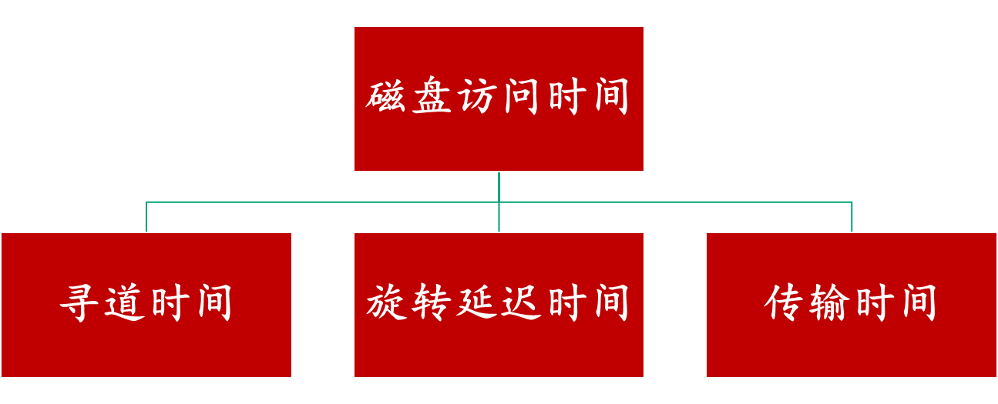
磁盘访问时间
直接存取设备：允许直接存取磁盘上的任意物理块；磁盘是最典型的直接存取设备

Slide 28

存储设备（4）
先来先服务（FCFS)：按照进程请求访问磁盘先后顺序进行调度

Slide 29

存储设备（4）
2. 最短寻道时间优先(SSTF)：按当前磁头所在磁道距离最近的请求作为下一次服务的对象

Slide 30
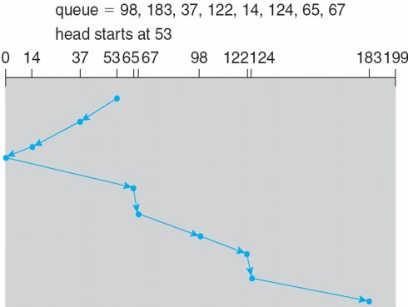
存储设备（4）
3. 扫描(SCAN)：先满足一个方向的所有请求，再满足所有反方向的请求，扫描到头，这样循环反复。（电梯算法）

Slide 31
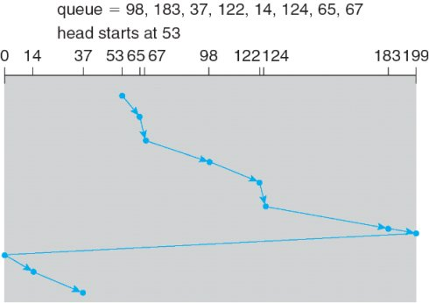
存储设备（4）
4. 循环扫描(CSCAN):规定磁头单向移动。如果自里向外移动时，当磁头移到最外磁道时立即又返回到最里面磁道

